Slide 1
Manejo da Infecção Fúngica: Prós e contras da profilaxia antifúngica
I Seminário de Controle de Infecção em Neonatologia
Brasília, 6 de maio de 2014
Felipe Teixeira de Mello Freitas
Núcleo de Controle de Infecção Hospitalar do Hospital Materno Infantil de Brasília
www.paulomargotto.com.br
Brasília, 14 de maio de 2014
ncihhras@gmail.com

Slide 2
Importância
Infecção invasiva por Candida sp é a terceira causa mais comum de sepse tardia (1º episódio) em recém-nascidos < 1500g
Em recém-nascidos < 1000g tem mortalidade de 30% e deixa sequela em metade dos sobreviventes
Alto grau de suspeita clínica e de avaliação multissistêmica é necessário para o diagnóstico de complicações e sequelas

Slide 3
Manifestação clínica
Similar a sepse bacteriana com hipoatividade, apneia, resíduo alimentar, hiperglicemia, distúrbio respiratório e instabilidade hemodinâmica
Neutropenia e plaquetopenia persistente
Complicação a distância
  Abscesso cerebral, meningite (10%-64%), retinite (6%-50%), abscesso renal (5%), hepático, endocardite (15%), osteomielite, artrite

Slide 4
Fatores de risco
Alto risco no recém-nascido prematuro
  Baixos níveis de IgG materno, opsonização e função do complemento diminuídos
  Quebra de barreiras anatômicas (cateter venoso central e ventilação mecânica)
  Candida mucocutânea, presença de cateter venoso central, nutrição parenteral, uso de prévio de antibiótico de largo espectro, de corticoide, hiperglicemia, neutropenia, cirurgia abdominal

Slide 5
Patogênese
C. albicans
Vertical
Colonização pelo canal de parto: 25 – 46%
C. parapsilosis
Horizontal
Pelas mãos dos profissionais de saúde
Transmissão
Colonização
Infecção
Disseminação para órgãos alvos

Slide 6
Candidíase congênita
Apresentação nas primeiras 24 horas de vida
Exposição massiva à Candida no canal de parto
Clinicamente caracterizado por lesão de pele eritematosa descamativa com bordas bem definidas, que podem apresentar vesículas e bolhas
Pior em áreas de dobras
Leucocitose e acometimento sistêmico raro

Slide 7
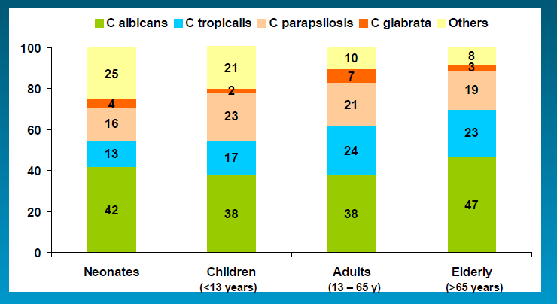
Microbiologia
Colombo et al. J Clin Microbiol 2006

Slide 8
No HMIB
Espécies de Candida que foram isoladas na UTIN do HMIB, 2008 - 2013

Slide 9
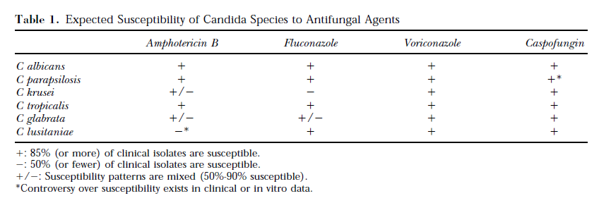
Perfil de Sensibilidade
Seminars in Perinatology, Vol 27, No 5 (October), 2003: pp 365-374

Slide 10
Diagnóstico
Até 50% das culturas podem ser negativas
Hemocultura
  Sistema automatizado BACTEC
  Detecta Candida sp – maioria em 48 horas, pode positivar em até 4 dias
  Se CVC, encaminhar ponta para cultura

Slide 11
Manejo
Terapia Empírica
Terapia preemptiva
Profilaxia

Slide 12
Terapia empírica precoce
Divergência no início empírico de antifúngico
Critérios baseados nos fatores de risco
  Redução da mortalidade
  Redução da sequela no neurodesenvolvimento
Benjamin DK Jr, et al. Pediatrics. 2003
Procianoy RS et al. Eur J Pediatr 2006

Slide 13
Terapia empírica precoce
Peso ao nascer < 1500g ou RN grave
Neutropenia ou plaquetopenia
Uso anterior de antibióticos de largo espectro (cefepime, vancomicina ou carbapenêmicos) por 7 dias ou mais
Apresentar um dos fatores abaixo:
  Nutrição parenteral
  Ventilação mecânica
  Uso de corticóide
  Uso de bloqueadores H2
  Candidíase mucocutânea
Procianoy RS et al. Eur J Pediatr 2006

Slide 14
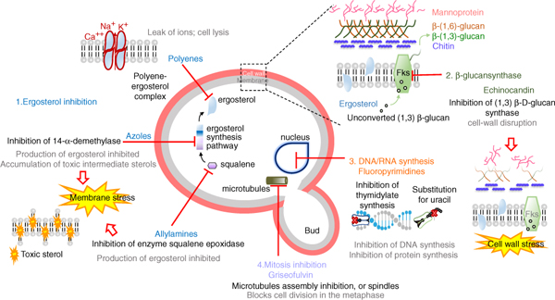
Antifúngicos
Cowen LE. Nat Rev Microbiol. 2005

Slide 15
Droga | Dose | Indicação | Comentários
Anfotericina B desoxicolato | 1mg/kg/dia | 1ª opção para infecção invasiva | Menor toxicidade em recém-nascidos
Anfotericina B lipossomal | 5mg/kg/dia | Reações a anfo convencional ou IRA | Não penetra em vias urinárias
Fluconazol | 12mg/kg/dia | Alternativa à anfo, mucocutânea, urinária ou SNC | Resistência de C. glabrata e C. krusei
Micafungina | 10mg/kg/dia | Menos estudos, alternativa a impossibilidade de outras drogas | Poucos efeitos adversos, menor penetração em SNC e retina

Slide 16
Tratamento
Repetir hemocultura a cada 48-72 horas
Tratar por 14 dias após a primeira cultura negativa
Tratar empiricamente por 21 dias
Tratar por 4-6 semanas se foco profundo

Slide 17
Candidemia persistente?
Hemocultura positiva para Candida 5 dias após o início do tratamento
  História natural x falha terapêutica
  N° médio de dias com hemocultura +: 3 a 7dias
  52% > 5 dias de terapia
  10%  14d de terapia
Benjamin D, et al. Pediatrics, 2006;117:84-92
Levy I, Mycoses, 2006;49(3):197-201

Slide 18
Candidemia persistente
Terapia combinada
  Sem melhora clínica
  Cultura positiva depois de 10-14 dias de tto
  Abscesso renal ou de SNC

Slide 19
Manejo
Remoção de cateter venoso central
Pesquisa de foco profundo
  Eco transfontalena e punção lombar
  Fundo de olho
  Ecocardiograma
  Ultrassom abdominal para avaliação de fígado, baço, rins e vias urinárias

Slide 20
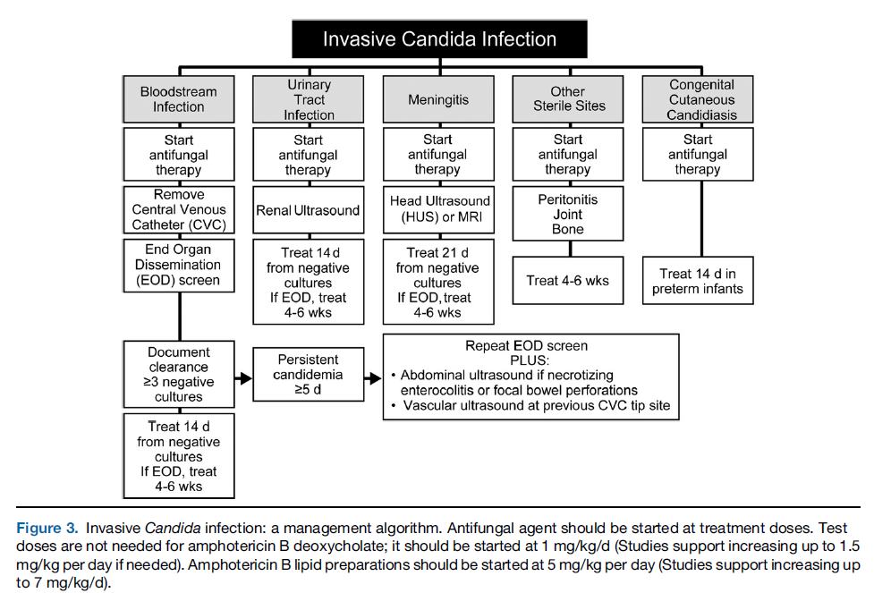
Kaufman DA. J Pediatr 2010;156:S47-52

Slide 21
Terapia preemptiva
Direcionar a profilaxia baseado nos recém-nascidos de alto risco colonizados por Candida
Vigilância
  Swab do canal auditivo ao nascimento
  Swab retal, aspirado gástrico, aspirado traqueal e urina semanalmente
  Cultura de dispositivos (CVC, drenos, etc)
Iniciado profilaxia com fluconazol nesses casos
Manzoni et al. Pediatrics 2006

Slide 22
Profilaxia Antifúngica
Uso do fluconazol dirigido aos pacientes de alto risco
  < 26 ou 28 semanas, < 750 ou 1000g, com cateter venoso central
  Redução da colonização e de doença invasiva por Candida
  Redução da mortalidade e infecção invasiva em prematuros
Wade KC et al. J Pediatr Infect Dis. 2009
Kaufman D et al. Pediatrics. 2008
Clerihew L. Cochrane Database Syst Rev. 2007
Weitkamp JH et al. J Perinatol. 2008

Slide 23
Profilaxia Antifúngica
Droga de escolha: Fluconazol
Dose: 3mg/kg – 2x na semana
Iniciar na passagem do cateter venoso central
Manter enquanto permanecer com cateter ou por 6 semanas

Slide 24
Profilaxia Antifúngica
Surgimento de cepas resistentes ao fluconazol?
Segurança do uso do fluconazol em recém-nascidos de baixo peso?

Slide 25
Emergência de resistência
Um estudo relatou o surgimento de Candida parapsilosis resistente ao fluconazol
Demais estudos não houve aparecimento de Candida não albicans resistentes ao fluconazol
Análise de 10 anos (4 anos pré e 6 anos pós) - sem emergência ou aumento na incidência de C. glabrata ou C. krusei
Sarvikivi E et al. J Clin Microbiol 2005
Aziz M et al. Pediatr Infect Dis 2010
Martin A et al. J Perinatol 2012
Healy CM et al. Pediatrics 2008

Slide 26
Segurança do fluconazol
Relatado aumento da colestase, sem aumento de transaminases
Sem aumento no tempo de NPT, risco de enterocolite ou efeitos adversos de longo prazo
Healy CM et al. Pediatrics 2008
Kaufman DA et al. J Pediatr 2011

Slide 27
Profilaxia Antifúngica
Estudos em unidades com alta percentagem de Candida (13 % e 20%) em prematuros < 1000g
Nessa alta proporção, é mais fácil de reduzir a incidência com qualquer ação
Instaurar as medidas de controle de infecção e observar se há 5% de Candida entre as infecções de sua unidade. Procurar em subgrupos (<1000g)

Slide 28
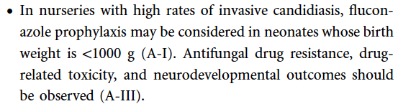
Profilaxia Antifúngica
Guideline Candidiasis IDSA. Clin Infect Dis. 2009

Slide 29
No HMIB

Slide 30
Conclusão
A prevenção de infecção fúngica é baseada nos fatores de risco para colonização e infecção
  Início precoce de dieta com leite humano e evitar fórmulas e dependência de cateter venoso central para NPT
  Uso racional de antimicrobianos de largo espectro
  Evitar o uso de corticoide e de protetores gástricos que aumentam o pH
Prevenção de transmissão cruzada na UTI neonatal
  Higiene das mãos e cuidados com o CVC

Slide 31
Conclusão
Na falta de um marcador biológico para sepse fúngica
  O uso empírico de antifúngico baseado em fatores de risco é benéfico
  O uso profilático de fluconazol pode ser benéfico em pacientes de alto risco para infecção fúngica em unidades com alta prevalência de Candida

Slide 32
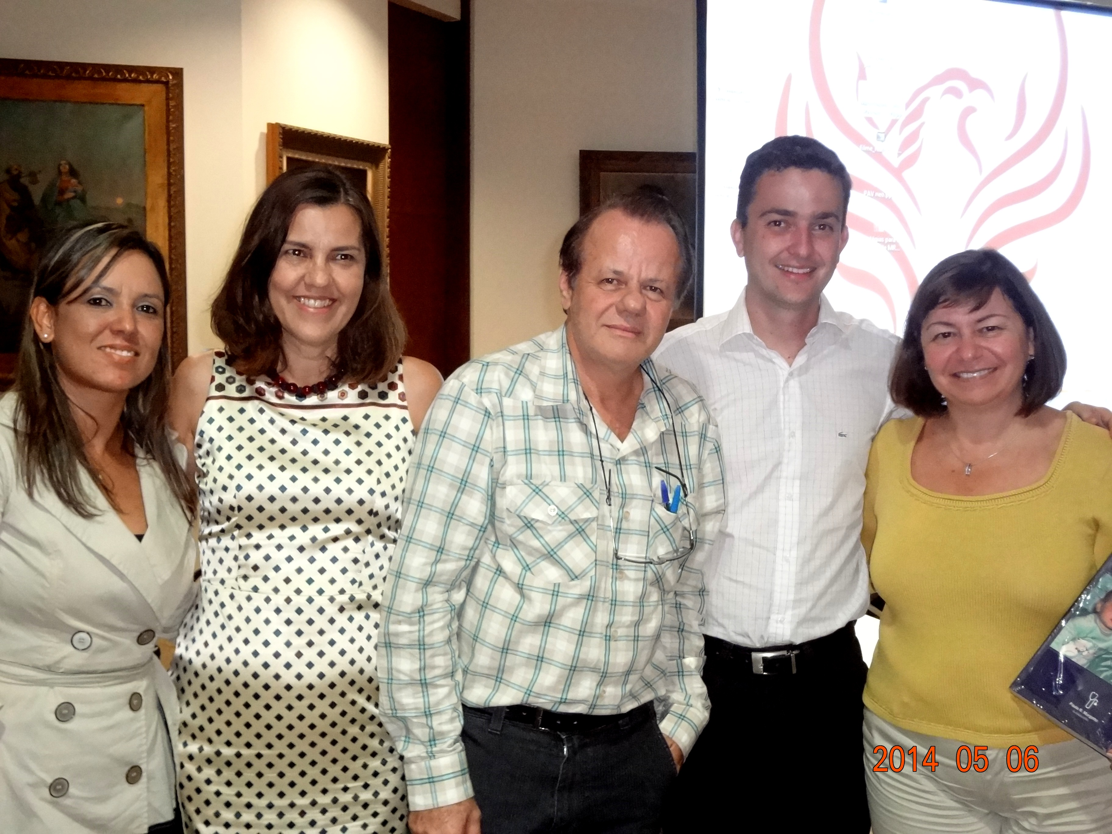
Obrigado!
Enf. Dra. Ana Flávia, Dra. Martha Vieira. Dr. Paulo R. Margotto. Dr. Felipe
Teixeira, Dra. Roseli Calil (SP)

